Slide 1
NOVA ZELANDIJA
Pripravil:

Slide 2
Osnovni podatki
Himna:God Defend New Zealand God Save the Queen
Glavno mesto:Wellington
Uradini jezik:angleščina (98%)³ maorščina (4.2%)³ novozelandski znakovni jezik(0.6%)³
Površina:268,021 km²

Slide 3
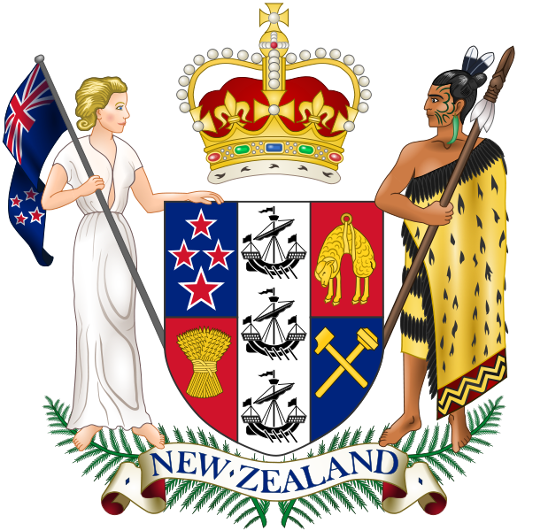
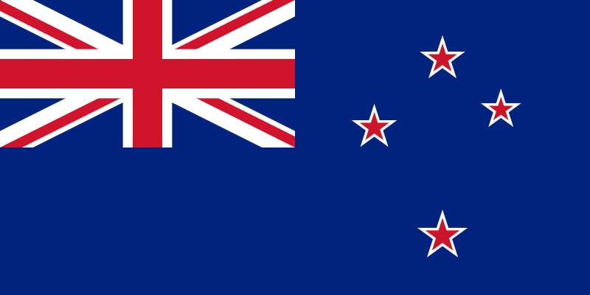
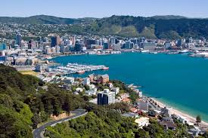
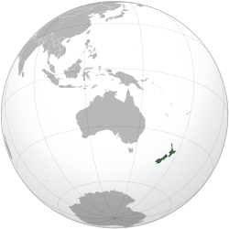

Slide 4
Nova Zelandija
Nova Zelandija je otoška država v Jugozahodnem Pacifiku. Je približno 1600 kilometrov jugovzhodno od avstralske obale. Njeno najpogosteje uporabljano maorsko ime je Aotearoa, kar se navadno prevede kot Dežela dolgega belega oblaka. Prvotno se je ime Aotearoa nanašalo le na Severni otok in dobesedni prevod je Dolgi beli oblak Prejšnje maorsko ime za Novo Zelandijo je bilo Niu Tiren

Slide 5
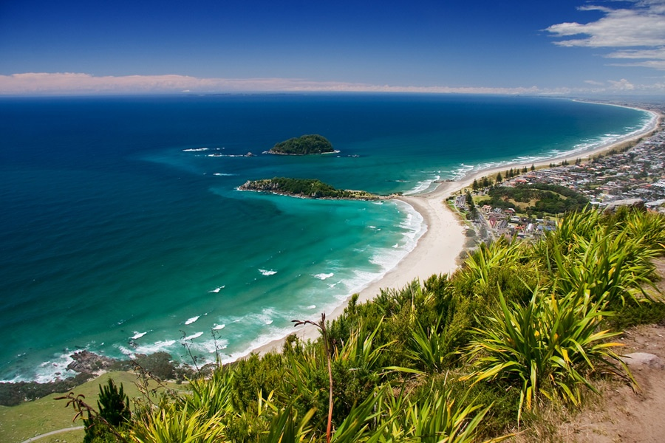
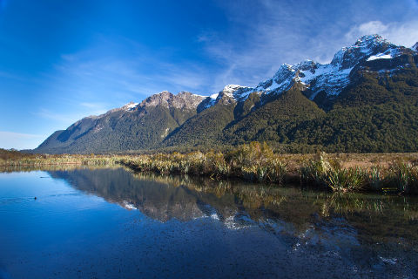
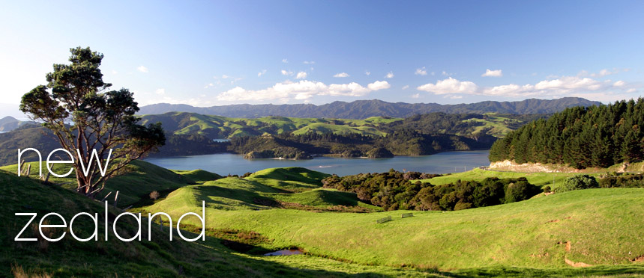

Slide 6
GEOGRAFIJA
Nova Zelandija je nekako osamljena v oceanu. Sestavljata jo dva glavna otoka, splošno znana kot Severni otok in Južni otok, ki ju ločuje v pliocenu nastali 23 km širok Cookov preliv. Približno 30 odstotkov dežele prekrivajo gozdne površine, 50 odstotkov travniki in pašniki, 20 odstotkov pa je obdelovalne površine.

Slide 7
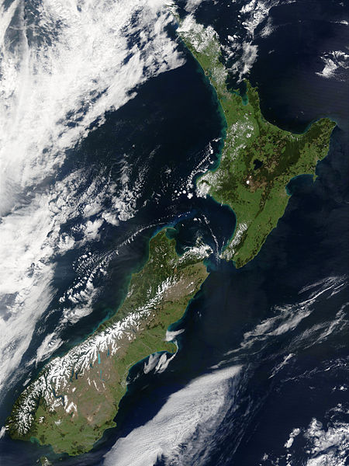

Slide 8
JUŽNI OTOK
Južni otok je večji od obeh glavnih, ki tvorijo Novo Zelandijo, a je manj poseljen. Maorsko ime za Južni otok je Te Wai Pounamu, kar pomeni “Voda Zelenega kamna / nefrita ali žada”. Otok nosi še eno starodavno ime: Te Waka a Māui, kar pomeni "Māui-jev kanu. V zgodovini, ko je bilo tu zgodnje naselje Evropejcev, je bil Južni otok v resnici središče dogajanja, zlasti v času iskanja zlate rude.

Slide 9
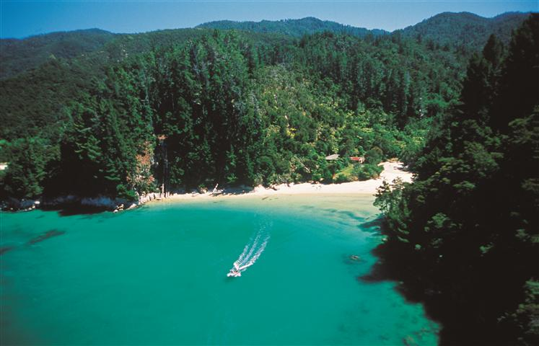
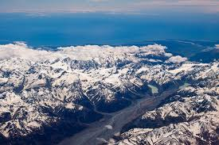
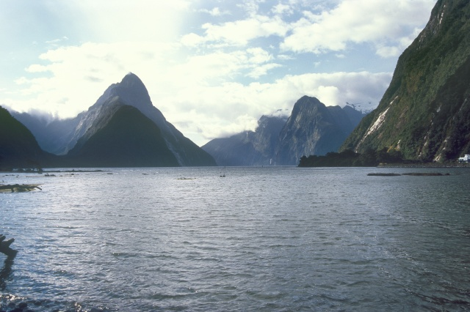

Slide 10
GEOGRAFIJA JUŽNEGA OTOKA
Gore Južnega otoka, t.i. Južne Alpe, se dvigajo vse do višine 3.700 m. Gorovje poteka v smeri od severa proti jugu in se na jugozahodu spušča v morje vzdolž globoko razjedene fjordske obale. Na Južnem otoku je tudi najvišji vrh v državi, Mount Cook (3.764m). Na tem območju je veliko število ledenikov, vrelcev termalne vode in gorskih jezer.

Slide 11
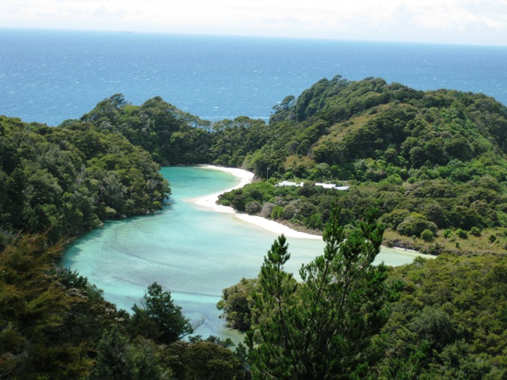

Slide 12
SEVERNI OTOK
Severni otok zaznamuje razgibana lega, urejenost, izvrstne restavracije in bogata zgodovina, začenši z maorskimi utrdbami na vulkanskih stožcih. Kar 76% prebivalstva živi na Severnem otoku. Tu se nahaja Wellington, prestolnica Nove Zelandije, na južnem oglu Severnega otoka pa leži največje mesto v državi, Auckland

Slide 13
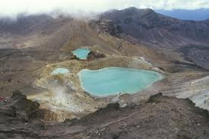
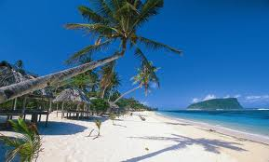

Slide 14
MAORI
Maori (slovenska izgovorjava: Maóri; maorska izgovorjava: Māori) so domorodno ljudstvo Nove Zelandije, ki govori maorščino. Beseda Maori v maorščini in v nekaterih drugih polinezijskih jezikih pomeni običajno ali navadno osebo. Beseda Maori se nanaša tudi na ljudstvo s Cookovih otokov, za katere pravimo, da so Maori s Cookovih otokov.
Maori so oceanskega izvora. Na otoke Nove Zelandije so pripluli približno v 10. stoletju. S seboj so pripeljali pse in podgane, morda pa še katere druge vrste živali, ki se niso ohranile. Danes je v Novi Zelandiji približno 664.000 Maorov

Slide 15
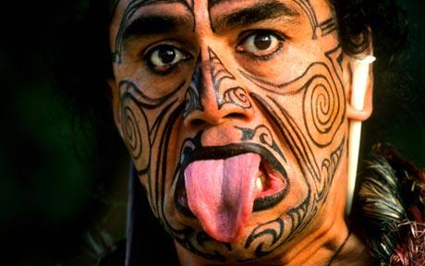
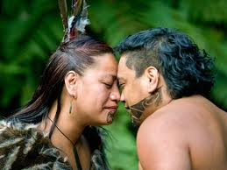

Slide 16
HAKA
Haka je tradicionalni maorski ples.

Slide 17
VIDEOPOSNETEK
http://youtu.be/tdMCAV6Yd0Y

